Slide 1


Infraestrutura Ágil – Automatizando o processo de deploy e configuração
Gabriel Araujo
SET 2018
www.4linux.com.br
+55 11 96429-0501 | 11 2125-4747
Notes:
<número>
<número>

Slide 2


Engenheiro Devops da 4Linux.
5 anos de experiência em projetos FOSS (Free and Open Source Software) e SaaS.
Formado em Redes de computadores pelo Senai Suíço e cursando Analise e desenvolvimento de sistemas na UNISA.
Certificações LPI1 e LPI2.
Gabriel Araujo
Notes:
<número>
<número>

Slide 3

Vamos começar !
Notes:
<número>
<número>

Slide 4




Pilares do DevOps - CAMS
Ambientes Automatizados
Controle de versionamento
- Criação e configuração automática.
- Agilidade entre o deploy e produção.
- Atualização de configuração.
- versionamento da infraestrutura.
Infraestrutura com Testes
Ambientes transitórios
- Configurações baseadas em resultados de testes.
- Garantia de resiliência.
- Economia.
- Ambientes temporários.
Notes:
<número>
<número>
<número>

Slide 5

Infraestrutura como código
Já imaginou sua infraestrutura sendo versionada e automatizada da mesma forma que no desenvolvimento de software?
Configuração também é programação!
Notes:
<número>
<número>

Slide 6

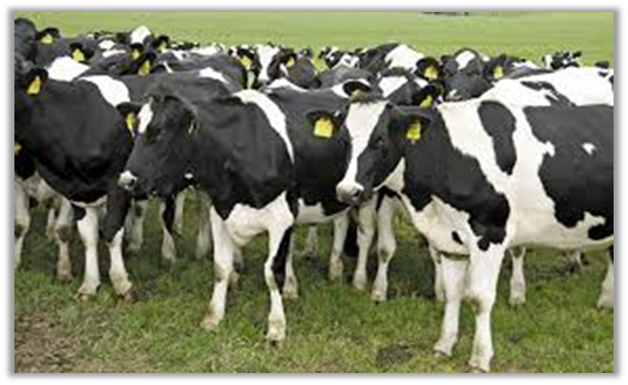
Pets vs Cattle
Servidores e serviços de estimação
Servidores e serviços como gado
Hostname: frodo, heimdall, Gandalf, etc.
Hostname: web1, db1, storage1
Notes:
<número>
<número>

Slide 7
Infraestrutura como código
Provisionamento Ágil.
Ciclos de testes integrados com deploy.
Diminuição de erros humanos.
Garantia de Resiliência.
Ambiente transitório.
Configuração centralizada.
Gestão de ambientes.
Versionamento de configuração.
Infraestructure as Code – IaC
Notes:
<número>
<número>

Slide 8




Infraestrutura como código
Puppet
Chef
Ansible
Terraform
Gerência de configuração
Notes:
<número>
<número>

Slide 9



Infraestrutura como código
GitLab
Git
GitHub
Versionamento da configuração
Notes:
<número>
<número>

Slide 10


Infraestrutura como código
Jenkins
Rundeck
Delivery Automático com Pipeline
Notes:
<número>
<número>

Slide 11



Infraestrutura como código
Docker Engine
Kubernetes
Openshift
Containers
Notes:
<número>
<número>

Slide 12



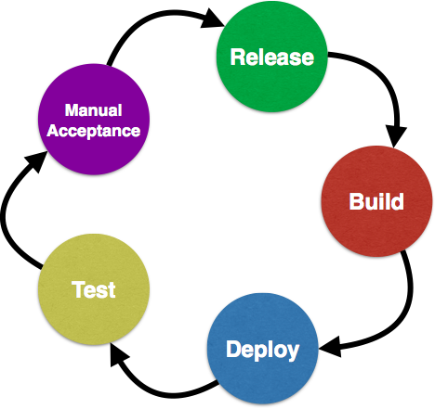



Topologia
Deploy container / Volumes
Playbook provision
WebHook
Service
Service
Pods
Pods
Mysql
Aplicação
Mysql
Aplicação
Clone + push
Dexter v1.1
Dexter v1.0
Notes:
<número>
<número>

Slide 13

Perguntas
Notes:
<número>
<número>

Slide 14



Gabriel Araujo
gabriel.araujo@4linux.com.br
www.4linux.com.br
www.4devops.com.br
SIGAM A 4LINUX
www.4linux.com.br
+55 11 96429-0501 | 11 2125-4747
blog.4linux.com.br
4devops.4linux.com.br
Notes:
<número>
<número>

